Slide 1
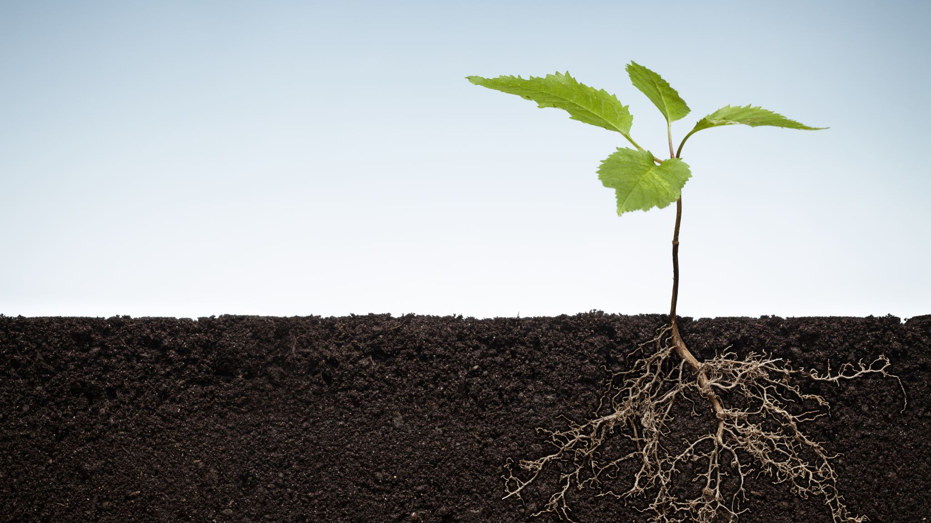
Lapsen kasvu- ja kehitysympäristöt
Johanna Rantsi
2026

Slide 2
Lapsen ympäristöt
Lapsen kasvuun, kehitykseen ja oppimiseen vaikuttavat monet ympäristöt ja ihmiset.
Ympäristö tarkoittaa kaikkea sitä, missä lapsi elää, toimii, oppii ja on vuorovaikutuksessa muiden kanssa.
Lapsen ympäristöjä voidaan tarkastella esimerkiksi:
  lähiympäristönä ja etäympäristönä
  sosiaalisena ympäristönä
  psyykkisenä ympäristönä
  fyysisenä ympäristönä
  digitaalisena ympäristönä.

Slide 3
Lähiympäristö = lapsen arjessa lähellä oleva fyysinen ja sosiaalinen ympäristö.
Ympäristö, jossa lapsi viettää paljon aikaa ja jossa hänellä on mahdollisuus toimia ja olla vuorovaikutuksessa muiden kanssa.
Koti
vanhemmat ja muut läheiset
sisarukset
kodin ilmapiiri
arjen rutiinit
lelut ja tavarat
mahdollisuus leikkiin ja lepoon
Varhaiskasvatus
päiväkoti tai perhepäivähoito
kasvattajat
muut lapset
ryhmätila
piha
päivärytmi ja toimintatavat

Slide 4
Lapsella on oikeus turvalliseen kasvuympäristöön
Varhaiskasvatus on osa lapsen lähiympäristöä. Lapsi viettää valtaosan päivästään päiväkodissa samojen kasvattajien ja toisten lasten kanssa.
Kasvattajan tärkeä tehtävä on huolehtia siitä, että lapsi saa:
kasvaa ja kehittyä turvallisesti
leikkiä turvallisesti
oppia ja tutkia
saada hoivaa ja huolenpitoa
tulla kuulluksi ja kohdatuksi
tuntea olevansa hyväksytty
saada apua ja tukea
osallistua yhteiseen toimintaan.

Slide 5
Millainen vaikutus ympäristöllä on lapsen hyvinvoinnille?
Lähiympäristö vaikuttaa siihen,
  millaisia kokemuksia lapsi saa
  millaisia ihmissuhteita hän muodostaa
  miten turvalliseksi hän tuntee olonsa
  millaisia asioita hän oppii
  miten hän oppii toimimaan muiden kanssa
  millaisia mahdollisuuksia hänellä on leikkiin ja liikkumiseen
  millaiseksi hänen käsityksensä itsestään kehittyy

Slide 6
Etäympäristö = lapsen arkeen vaikuttava ympäristö, joka ei ole lapsen välittömässä lähiympäristössä
vanhempien työpaikat
yhteiskunnan päätökset
palvelujärjestelmä
media
yhteiskunnan taloudellinen tilanne
kulttuuri
lait ja säännöt
yhteiskunnan arvot ja asenteet
erilaiset kriisit ja tapahtumat maailmalla
ympäristöön liittyvät muutokset.
Esimerkki
Vanhemman työpaikalla tapahtuu muutos
Lapsi ei itse ole vanhemman työpaikalla, mutta muutos voi vaikuttaa:
vanhemman työ → perheen arki → lapsen arki
Vanhemman työaikojen muuttuminen voi vaikuttaa:
lapsen hoitoaikoihin
yhteiseen aikaan
päivärytmiin
vanhemman jaksamiseen
perheen talouteen

Slide 7
Lapsen sosiaalinen ympäristö
Lapsen kehityksen näkökulmasta tärkeä ympäristö on sosiaalinen ympäristö.
Sillä tarkoitetaan ihmisiä ja ihmissuhteita lapsen ympärillä
  vanhemmat
  sisarukset
  isovanhemmat
  muut läheiset
  varhaiskasvatuksen työntekijät
  toiset lapset ja ystävät

Slide 8
Turvalliset ja myönteiset ihmissuhteet lapsen kehityksen tukena
Turvalliset ihmissuhteet tukevat lapsen:
Lapsi tarvitsee:
turvallisia ihmissuhteita
myönteistä kohtaamista
hyväksyntää omana itsenään
kuulluksi tulemista
myönteistä vuorovaikutusta
läheisyyttä
kannustusta
mahdollisuuksia osallistua
itsetuntoa
tunnetaitoja
sosiaalisia taitoja
oppimista
hyvinvointia
turvallisuuden tunnetta

Slide 9
Fyysinen ympäristö = konkreettinen tila ja ympäristö, jossa lapsi toimii
Mitä tämä ympäristö mahdollistaa lapselle? Voiko lapsi:
Esimerkit
sisätilat
piha
leikkivälineet
huonekalut
valaistus
melu
lämpötila
materiaalit
luonto ja liikenneympäristö
leikkiä?
liikkua?
tutkia?
levätä?
olla rauhassa?
kohdata muita?
tehdä itse?
käyttää mielikuvitustaan?
osallistua?

Slide 10
Digitaalinen ympäristö
Lapsi voi kohdata digitaalisia sisältöjä esimerkiksi:
Digitaalinen ympäristö voi tarjota lapselle:
television kautta
tabletilla
puhelimella
tietokoneella
peleissä
videoissa
erilaisissa sovelluksissa.
oppimista
tietoa
luovuutta
yhteydenpitoa
elämyksiä
leikkiä.
Lapsi tarvitsee myös aikuisen tukea ja ohjausta

Slide 11
Pieni lapsi ei pysty itse arvioimaan kaikkea näkemäänsä ja kokemaansa
Siksi aikuisen ja kasvattajan tehtävänä on:
valita lapselle sopivaa sisältöä
keskustella lapsen kanssa
asettaa turvallisia rajoja
huolehtia sopivasta ruutuajasta
olla kiinnostunut lapsen digitaalisesta maailmasta.

Slide 12
Lapsen kehitykseen vaikuttaa koko hänen kasvuympäristönsä
Lapsen kasvuun, kehitykseen, oppimiseen ja hyvinvointiin vaikuttuvat kaikki lapsen ympäristöt, sosiaaliset suhteet ja kokemukset.
Lapsen kasvuun ja kehitykseen vaikuttavat niin lapsen lähellä olevat ihmiset ja ympäristöt kuin myös laajempi yhteiskunta ja maailma.
Lapsi myös itse vaikuttaa ympäristöönsä.
Lapsi ei ole vain ympäristön vaikutusten kohde, vaan aktiivinen toimija.

Slide 13
Havainnoidessasi lasta ja toimiessasi lapsen kanssa – katso myös hänen ympärilleen
Pohdi:
Millaisessa ympäristössä lapsi elää?
Ketä ovat lapsen läheiset ihmiset?
Onko ympäristö lapselle turvallinen? Fyysinen, psyykkinen, sosiaalinen taso.
Mitä ympäristö mahdollistaa lapselle?
Mitä ympäristö ehkäisee tai rajoittaa?
Miten voin kasvattajana toimia niin, että ympäristöä tukee lapsen hyvinvointia?

